Slide 1
Školsku 1991./92. godinu učitelji, učenici i njihovi roditelji dugo će pamtiti. Početak školske godine odgađan je nekoliko puta. U Zavodu za školstvo u Osijeku osmišljena je i «Radio škola», koja se putem Hrvatskog radija, Studio Osijek, emitirala od 14. listopada do 22. studenoga 1991. kao informativna nastava za učenike osnovnih škola, a emitiranje je počinjalo u 11 i u 14 sati i trajalo je 15 minuta. Kada je već bilo očito da nastava u osnovnim i srednjim školama ne može započeti, čak ni po umanjenom programu, počeo se organizirati smještaj učenika i nastavnika po sigurnim krajevima Hrvatske, ali i nekim europskim zemljama kao što su Češka, Slovačka, Slovenija, Mađarska, Austrija i Njemačka. Bio je to vrlo složen i odgovoran posao, u kojem je prevezeno 3350 učenika osnovnih i srednjih škola na sigurna mjesta.

Slide 2
Hrvatska škola Miroslava Krleže iz Pečuha, u vrijeme ratnih događanja na području Slavonije i Baranje tijekom 1991. i 1992. godine, prihvatila je 438 učenika izbjeglica. Jedan dio učenika bio je smješten u učeničkom domu Hrvatske škole, a drugi dio učenika smješten je organizirano u gradu Pečuhu. S njima je radilo 26 učitelja iz Osijeka i šire okolice.
Tijekom 1992. godine OŠ Vijenac primila je donacije iz Mađarske i Austrije za obnovu i uređenje školskog prostora koji je teško oštećen u ratnim razaranjima. S Hrvatskom školom Miroslava Krleže iz Pečuha nastavljena je prijateljska suradnja koja sljedeće godine navršava 40 godina.

Slide 3
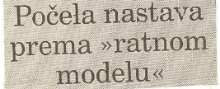
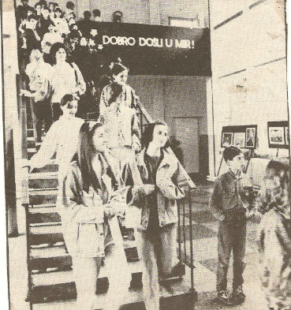
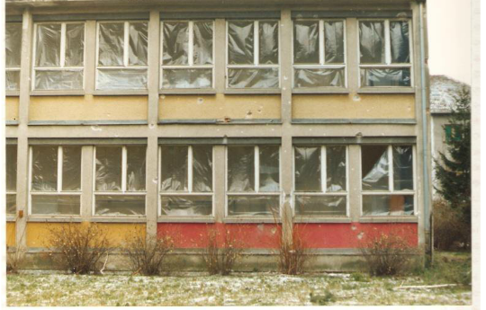

Slide 4
